Slide 1
Брянский государственный инженерно-технологический университет
Многопрофильный колледж · Кафедра «Информационные технологии»
Проект
«Планировщик задач»
Веб-приложение на FastAPI + SQLite + Jinja2
Выполнил:
Приняли:
Магасумов М. И., группа ИСП(спо)-209-2
преподаватель И. В. Мартыненко (практики 1, 2)
№ зачётной книжки: 24-2.250
канд. экон. наук, доц. Н. Ю. Азаренко (практика 3)
канд. экон. наук, доц. О. Д. Казаков
Брянск · 2026

Slide 2
Задание
Тема №2: «Планировщик задач»
Разработать веб-приложение, которое реализует обязательные функциональные требования
из методички по учебной/производственной практике 2-го курса СПО.
Обязательные функции:
• Добавление и удаление задач
• Установка приоритетов задач (низкий / средний / высокий)
• Назначение задач другим пользователям
• Отслеживание выполнения задач (статусы, канбан-доска)

Slide 3
Цель проекта
Освоить полный цикл разработки веб-приложения —
от проектирования и Figma-макетов до серверного кода на FastAPI
и реализовать удобный, понятный планировщик задач,
который автоматизирует ведение списка дел,
позволяет работать командой через назначение задач исполнителю,
обмен комментариями и группировку по проектам.

Slide 4
Команда
Индивидуальная разработка — один исполнитель во всех четырёх ролях
Магасумов Матвей Ильдарович
Группа ИСП(спо)-209-2 · № зачётной книжки 24-2.250
Аналитик
сбор и описание функциональных требований
Дизайнер
проектирование макета в Figma, цветовая схема, типографика
Frontend
вёрстка на HTML/CSS, Jinja2, минимальный JS, адаптивный дизайн
Backend
FastAPI, SQLAlchemy, SQLite, аутентификация, бизнес-логика

Slide 5
Стек технологий
Backend
Frontend
Данные и инструменты
• Python 3.12
• FastAPI 0.115
• SQLAlchemy 2.0
• Uvicorn (ASGI)
• bcrypt — хеши паролей
• HTML5 (семантика)
• CSS3 (Grid, Flexbox)
• Jinja2-шаблоны
• минимальный JS
• адаптив @media 920 px
• SQLite (файл tasks.db)
• Pydantic (валидация)
• Git + GitHub
• Figma — макеты
• Playwright — скриншоты

Slide 6
Функционал
Реализованные функции приложения «Планировщик задач»
Обязательные функции (по методичке)
Дополнительные функции
• Регистрация и вход (bcrypt + сессия)
• Создание / редактирование / удаление задач
• Приоритеты: низкий, средний, высокий
• Назначение задачи исполнителю
• Отслеживание статуса (todo / in_progress / done)
• Канбан-доска и статистика на главной
• Сроки выполнения (дедлайны)
• Уведомления о просроченных и скоро-дедлайн задачах
• Группировка задач по проектам
• Произвольный цвет проекта и прогресс-бар
• Комментарии к задачам
• Адаптивная вёрстка для смартфонов

Slide 7
Целевая аудитория
Студенты
Учащиеся колледжей
Малые команды
Учебные задачи: курсовые, лабораторные, домашние задания. Дедлайны и приоритеты помогают не забывать о горящих сдачах.
Личный планировщик и групповая работа над проектами по практикам и модулям.
До 10 человек: распределение задач между исполнителями, статусы выполнения, комментарии вместо чатов.

Slide 8
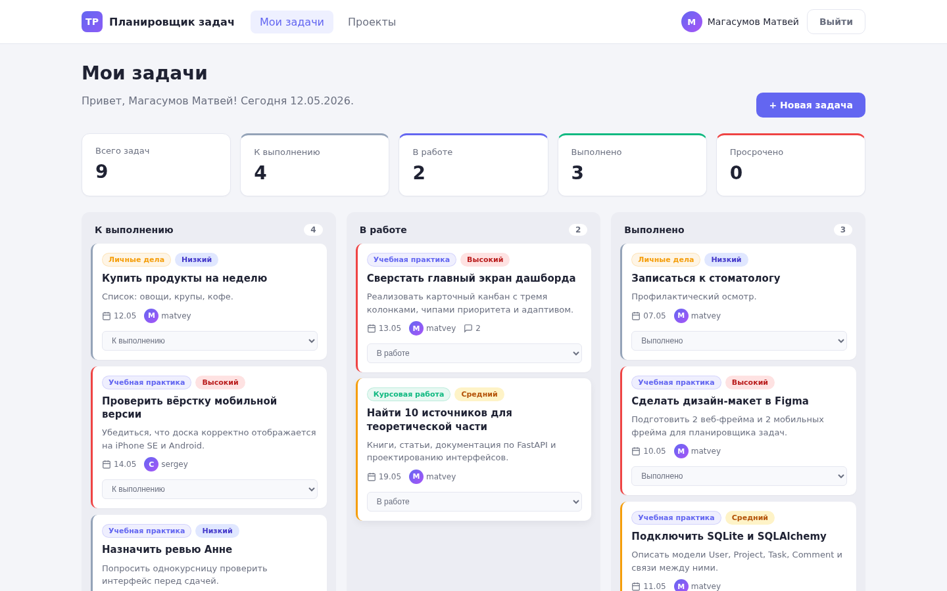
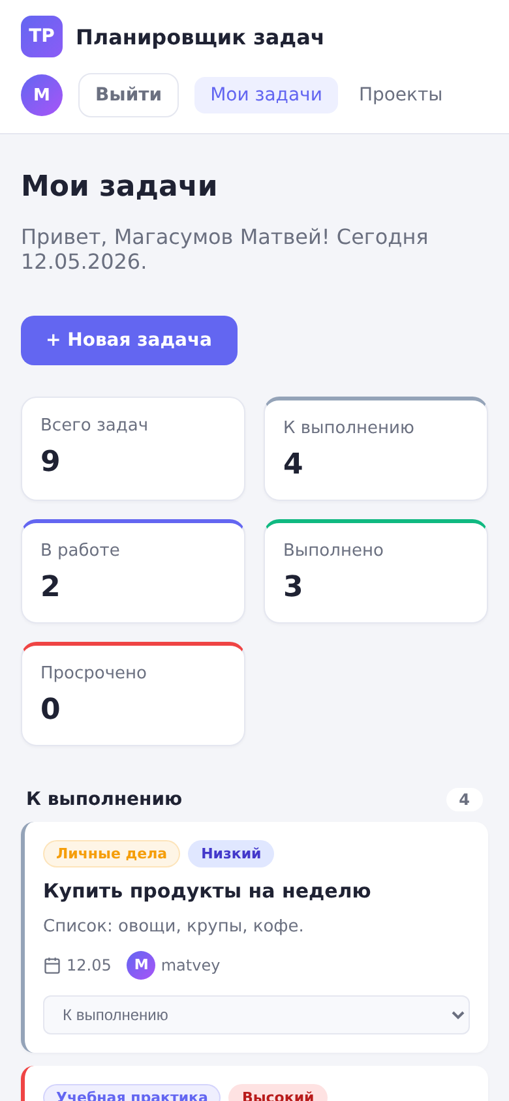
Полученные результаты
Готов дизайн-макет
Готова вёрстка
Готов backend
Готова документация
4 фрейма в Figma: 2 веб + 2 мобильных
Полностью соответствует Figma, адаптив для мобильных
FastAPI, SQLite, авторизация, CRUD задач/проектов/комментариев
3 отчёта, дневник, презентация, листинг кода
Рисунок 1 — Главный экран приложения (канбан-доска)
Рисунок 2 — Мобильная версия дашборда

Slide 9
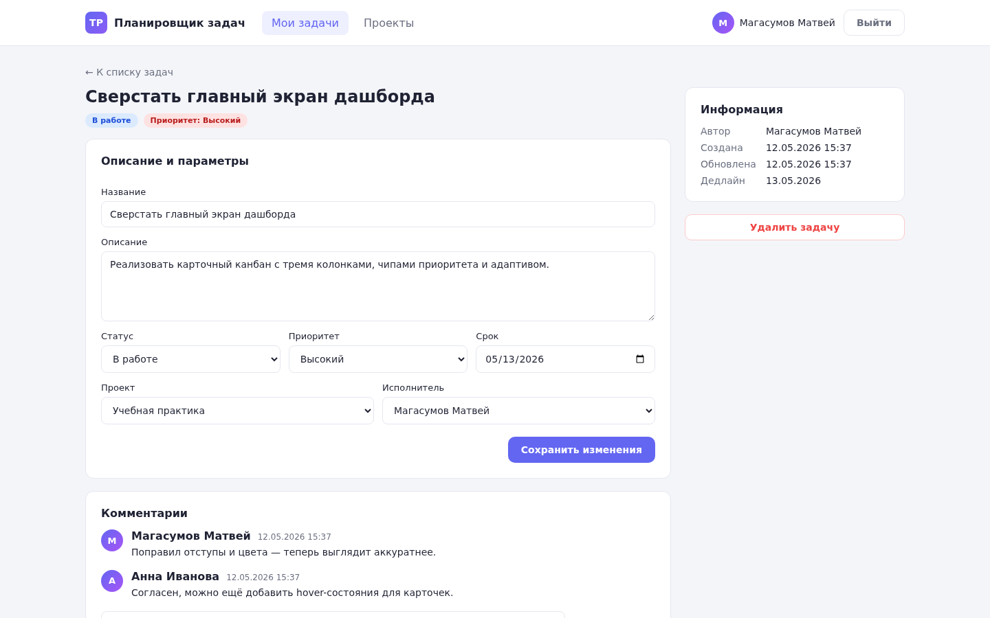
Демонстрация программного решения
Исходный код
github.com/MatveyHG32/2-PRAKTIKA
Ветка: magasumov
Демо-аккаунт
• matvey / matvey2026 — основной пользователь
• sergey / sergey2026 — исполнитель задач
• anna / anna2026 — ревьюер
Запуск (Windows)
Двойной клик по файлу run.bat
Карточка задачи с комментариями
Приложение откроется на http://127.0.0.1:8000

